Slide 1
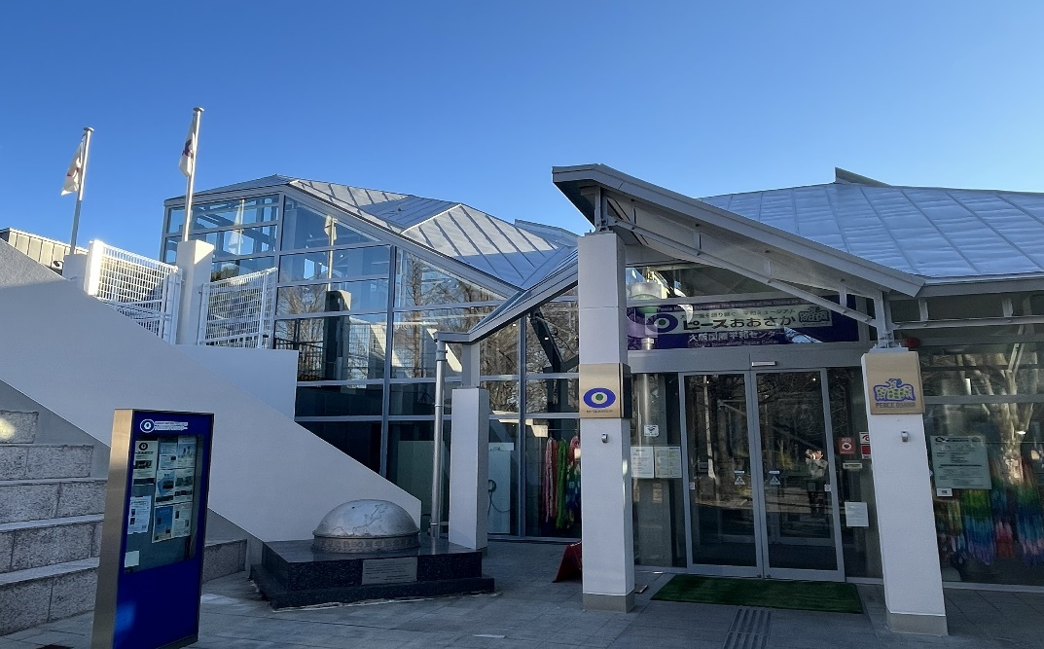
中期経営計画（案） （令和７年度～令和11年度）
資料2
令和７年３月
公益財団法人大阪国際平和センター

Slide 2
目次
・はじめに・・・・・・・・・・・・・・・・・・・・・・・・・・・ ３
・当法人の目的・・・・・・・・・・・・・・・・・・・・・・・・・ ４
・あゆみ・・・・・・・・・・・・・・・・・・・・・・・・・・・・ ５
・主な事業・・・・・・・・・・・・・・・・・・・・・・・・・・・ ６
・法人の性格、運営体制、財務の状況・・・・・・・・・・・・・・・ ７
・前中期経営計画の振り返りと今後の基本方針・・・・・・・・・ ８～9
・基本方針１：平和学習の推進・・・・・・・・・・・・・・・・ 10～12
・基本方針２：ピースおおさかの利用促進・・・・・・・・・・・ 13～15
・基本方針３：館外での資料活用・・・・・・・・・・・・・・・・・ 16
・基本方針４：自主財源・入館料収入の確保・・・・・・・・・・・・ 17
・基本方針５：博物館機能の強化・他機関との連携・・・・・・・ 18～20
・基本方針６：施設の安全性・快適性の確保・・・・・・・・・・・・ 21
・おわりに・・・・・・・・・・・・・・・・・・・・・・・・・・・ 22

Slide 3
はじめに
公益財団法人大阪国際平和センターは、大阪国際平和センター（ピースおおさか）を平成３年９月に開館して以来、館内展示や平和祈念事業等を通じて、戦争の悲惨さと平和の尊さを次世代に伝え続け、総入館者数は延べ約249万人(令和６年12月末時点)となっている。
令和２年度から令和６年度までの前中期経営計画においては、計画期間当初より新型コロナウイルス感染症の流行により、臨時休館や事業中止など、当館の運営が大きく影響を受けることとなったが、令和５年度には社会経済活動が正常化し、入館者数はコロナ禍前を上回る水準まで回復した。
世界的規模で平和への意識が高まり、戦後80年を迎えようとする今日、戦争の記憶を風化させることなく、次の世代に戦争の悲惨さと平和の大切さを継承していくため、「ピースおおさか」の果たす役割は、益々重要となっている。
続く令和７年度から令和11年度までの５か年においても、事業活動を確実に実施するため、５年間を見通した運営の基本方針とその取組方策を示し、財団一丸となって事業を遂行すべく、この中期経営計画を策定する。

Slide 4
当法人の目的
大阪空襲の犠牲者を追悼し平和を祈念する
空襲を中心に
大阪の人々の戦争体験に
関する情報・資料を
収集・保存・展示する
戦争の悲惨さ・平和の尊さを次の世代に伝え
平和を願う豊かな心を育み
世界の平和に貢献する
【展示リニューアル（平成27年4月）の方向性】
「大阪中心」に「子ども目線」で
「平和を自分自身の課題として考えることができる展示」
主に「平和学習施設」として運営

Slide 5
あゆみ
・1981（昭和56）年 ８月 「大阪府平和祈念戦争資料室」開設
・1985（昭和60）年 ７月 「世界平和を考える大阪会議」設置
・1987（昭和62）年 11月 大阪府が「大阪平和ビジョン」策定
・1989（平成元）年 ７月 財団法人大阪国際平和センター設立
・1990（平成２）年 11月 館の愛称を「ピースおおさか」に決定
・1991（平成３）年 ９月 開館
・2003（平成15）年 ３月 入館者が延べ100万人に到達
・2005（平成17）年 ８月 「刻（とき）の庭」※を整備
・2014（平成26）年 ４月 公益財団法人大阪国際平和センターに移行
・2015（平成27）年 ４月 展示リニューアルオープン
・2016（平成28）年 11月 入館者が延べ200万人に到達
・2023（令和５）年 10月 博物館法に基づく「博物館に相当する施設」に指定
※大阪空襲死没者を追悼し平和を祈念する場

Slide 6
主な事業
■ 展示事業
常設展示・・展示室A～Fゾーン、スロープ、映像コーナー、図書室
特別展示・・収蔵品の活用や関係機関、他の資料館等の協力を得ながら実施
■ 企画事業
平和祈念事業・・終戦の日や大阪空襲の日などの節目の時期にイベントを実施
その他・・ウィークエンドシネマ、親子まつりなど
■ 出かける展示
パネル・実物資料の展示を館外で実施
■ 資料の収集・提供
寄贈資料・購入資料の収集、整理、保存、公開を実施
平和学習用資料（写真パネル、ＤＶＤ等）の貸出、デジタルコンテンツの提供
■ 「刻（とき）の庭」及び大阪空襲死没者名簿の管理
「刻（とき）の庭」・・大阪空襲死没者を追悼し平和を祈念する場
■ その他の取組
平和研修等での講堂・会議室の提供、日本平和博物館会議への参画など

Slide 7
法人の性格、運営体制、財務の状況
■ 法人の性格
当法人は、昭和56年に開設された「大阪府平和祈念戦争資料室」の後継施設となる「ピースおおさか」を運営し、大阪府及び大阪市（以下「府・市」という。）の共同事業として平和施策を実施することを目的として平成元年に財団法人として設立され、平成26年に公益財団法人へ移行した。施設建設費の全額、運営費の９割超は府・市の補助金によるものであり、公的施設としての側面を持つ。
■ 運営体制
大阪府が平成20年に策定した「財政再建プログラム案」において、「府派遣職員は必要最小限とし、民間活用などにより運営コストを抑制。特別展及び企画事業への補助は中止」とされ、府・市の派遣は終了した。平成19年度は常勤９名（うち府市派遣職員８名）であったが、現在は５名（契約職員４名、嘱託職員１名）となり、限られた人員のもとで効果的な運営が求められている。
■ 財務の状況
当法人の運営費の9割超は、府・市の補助金に依拠しており、残りを入館料収入・基本財産運用益・賛助会員会費の自己収入で賄っている。平成19年度には約１億85百万円であった補助金は「財政再建プログラム案」により大きく削減され、令和５年度は約90百万円（いずれも決算額）となっている。加えて、近年の人件費の高騰による総合管理委託費の増加、光熱水費や物品の調達コストの上昇等により、運営コストは増加傾向にあり、運営は極めて厳しい財務状況になっている。
なお、平和の尊さを次の世代に伝える施設であることから小中学生の入館料を無料としており、集客を高めることで収入を確保することは容易ではない。
また、企画事業や特別展示、「刻（とき）の庭」の維持管理については、財団の自主財源（平和寄金収入・ミュージアムグッズ販売収入）で運営しているが、全収入に占める割合は約１％程度であり、
限られた財源の中で、効率的な事業展開が求められている。

Slide 8
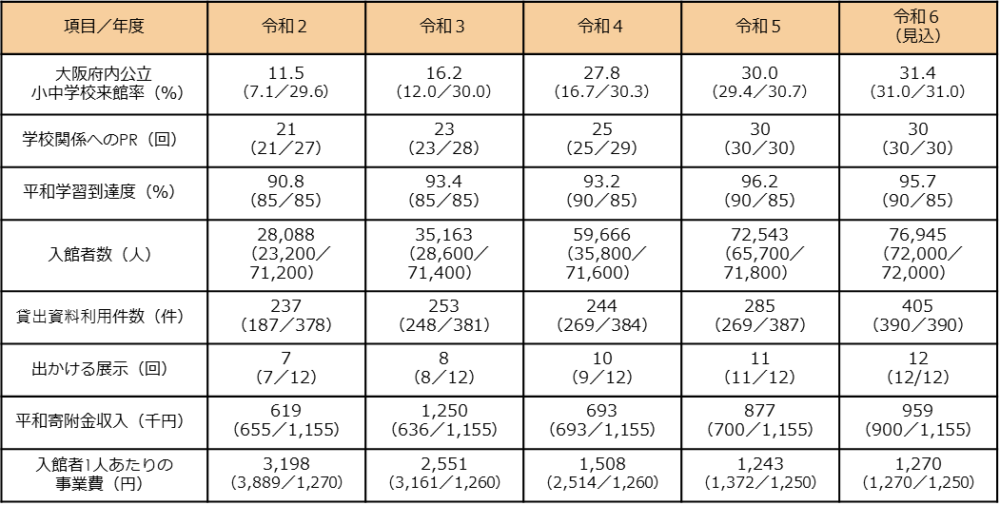
前中期経営計画の振り返り
■成果指標とこれまでの実績
（）内は年度目標値／中計目標値 （※年度目標値は新型コロナウイルス感染症の影響等による変更）
【前計画期間中に取組んだ内容】
・大阪空襲体験画の増設、大阪空襲死没
者名簿の銘板追加と検索システムの導入
・新作アニメ映画の制作と定時映画として上
映開始
・戦争体験者の証言映像DVDの制作とその
貸出、館内上映等の開始
・ホームページのリニューアルとSNSでの情報
発信
・新しいミュージアムグッズの販売開始
・平和学習用デジタルコンテンツの提供開始
・長期修繕計画に基づく外壁、屋根、トイレ
等の改修、EVの更新
前中期経営計画期間中は、新型コロナウイルス感染症の影響等により各年度の目標値を変更することとなったが、「大阪府内公立小中学校来館率」については、「学校関係へのPR」を目標どおり行い、各年度の目標値を達成することができ、また、「平和学習到達度」「入館者数」、「出かける展示」、「入館者1人あたりの事業費」もすべての年度で目標を上回る見込みとなった。
一方、「貸出資料利用件数」は、集合型学習の減少・タブレット端末による学習の推進の影響を受け、未達成の年度もあった。 こうした学習形態の変化を踏まえ、令和６年度はデジタルコンテンツを含めた目標値として設定し、達成する見込みである。
「平和寄附金収入」は、令和２年度は未達成となったものの、特別寄附のあった令和３年度以降は各年度の目標値を達成する見込みである。

Slide 9
当計画期間における取組の方向性
【前計画期間中の社会情勢の変化】
前計画期間中においては、少子化の進行や学校現場におけるICT環境の急速な整備などの教育環境の変化や、訪日外国人観光客の増加など、社会情勢の変化を見据えた対応が求められた。
このため、資料のデジタル化を進めるとともに、館内における多言語対応の強化など来館者サービスの充実に取り組んだほか、ホームページのリニューアルやSNSの活用による積極的な情報発信など、来館者の増加に向けた取組を強化した。
また、博物館としての機能を強化するため、令和5年10月に、博物館法に基づく博物館相当施設としての指定を受けた。
【当計画期間における取組の方向性】
教育環境の変化や訪日外国人観光客の増加といった社会情勢の変化に加え、博物館相当施設としての指定を受けるなど、当法人を取り巻く環境が変化する中、本計画期間においても、こうした変化に対応した取組が必要である。
このため、本計画期間においては、前計画の基本方針を踏襲したうえで、デジタルアーカイブによる資料公開などデジタル化社会に対応した取組を強化するとともに、館内の多言語化や案内機能の充実など、来館者サービスの向上に取り組み、博物館機能を強化していく。
更に、令和７年度は、戦後80年であり、この節目の年に2025大阪・関西万博が開催されるなど、国際社会全体で世界平和の実現に向けた機運が高まっている。当法人としても、こうした契機を捉え国内外の関係機関と連携した事業を実施し、大阪の平和ミュージアムとしての認知度並びに集客力の向上に取り組み、世界平和の実現に向け貢献していく。
■６つの基本方針
前計画期間中の課題や今後の方向性に鑑み、本計画においても前計画の基本方針を踏襲し次の６つとする。
平和学習の推進
ピースおおさかの利用促進
館外での資料活用
自主財源・
入館料収入の確保
博物館機能の強化
・他機関との連携
施設の安全性・
快適性の確保

Slide 10
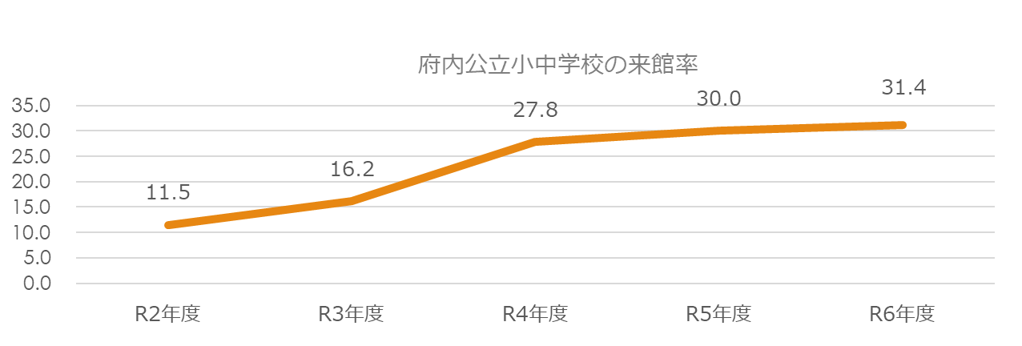
基本方針１：平和学習の推進
■背景と現状
当法人は府・市の補助により、大阪国際平和センター（ピースおおさか）を平成３年９月に開館した。以降、小中学生の入館者が増え、入館者の約６割を占めるようになり、子どもたちの平和学習施設として定着した。なお、平成7年5月からは、より一層の来館促進を図るため小中学生の入館料を無料としている。
また、平成26年４月には公益財団法人へ移行するとともに、平成27年度には開館以降初めてとなる常設展示の抜本的なリニューアルを行った。リニューアルに際しては、次代の担い手である子どもたちが、戦争の悲惨さや平和の尊さをしっかり理解できるよう、「大阪中心」に「子ども目線」で「平和を自分自身の課題として考えることができる展示」を基本的な方向性とした。リニューアル後、府内公立小中学校の来館率※は概ね増加傾向となっていたが、令和２年度は新型コロナウイルス感染症の流行により教育活動が制限され、大きく落ち込むこととなった。その後は年々回復傾向を示し、令和5年度以降はコロナ禍前の水準（令和元年度：28.6％）を超える来館率となっている。
※来館率=府内公立小中学校総数のうち、ピースおおさかに来館した学校の割合（％）
（％）
（見込）

Slide 11
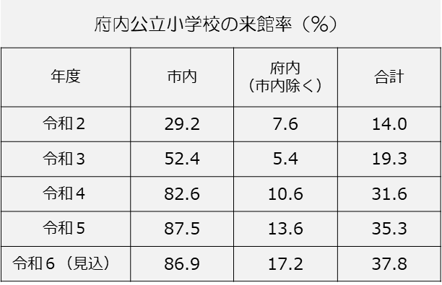
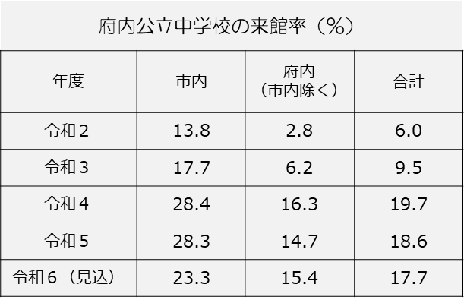
基本方針１：平和学習の推進
■課題
府内公立小中学校来館率は、新型コロナウイルス感染症の流行により令和２年度には大きく落ち込むこととなったが、その後は年々回復傾向を示している。
一方、内訳をみると、大阪市内を除く府内の来館率は大阪市内に比べ、低い傾向にあり、また、府内のエリアごとによっても来館率にばらつきがある。この背景には、交通の便によるところが最も大きいが、地元の平和資料館を訪れるなどそのエリアの個別の学校事情も関係しているものと考えられる。
平和学習推進のためにはより多くの小中学校の来館を促す必要がある。そのため、効果的な取組を行っていくことが求められている。
【来館率の内訳】
※令和6年度来館校数 ：
（見込）
市内公立小学校 245校／282校、府内公立小学校（市内除く）116校／673校
市内公立中学校 30校／129校、府内公立中学校（市内除く）49校／318校

Slide 12
基本方針１：平和学習の推進
■対応方針と具体的取組
対応方針 |  | 具体的取組
学校等への働きかけの強化 |  | ・府内全小中学校に対する来館案内を行う。 ・市町村教育委員会や校長会等においてPRを実施し、特に 来館率の低いエリアについては、優先的に働きかける。 ・ピースおおさかの講堂や会議室を活用した平和や人権研修 の誘致を行い、教員等に対する認知度を高め、来館校の増 加につなげる。
効果的な平和学習機会の提供 |  | ・交通の便などで来館が困難な学校には、貸出資料やデジタ ルコンテンツ等の利用を促進する。 ・来館したすべての学校の教員向けにアンケートを実施し、 効果的な平和学習のニーズを把握する。
■目標
【目標設定の考え方】
少子化の影響により学校数が減少する中、上記取組により毎年度来館校数を増加させることで、府内公立小中学校来館率を上昇させることを目標として設定する（計画最終年度：32.3%）。また、学校向けアンケートについて、毎年度「平和学習到達度」90%を維持する。
※平和学習到達度⇒学校向けアンケートを実施し、「ピースおおさかが平和学習の場として役立ったか」という問いに対し、「 役立った」と回答した割合（％）
（選択肢は「役立った」「役立ったが、もう少し工夫・改善があればなお良い」「あまり役立たなかった」「役立たなかった」）

Slide 13
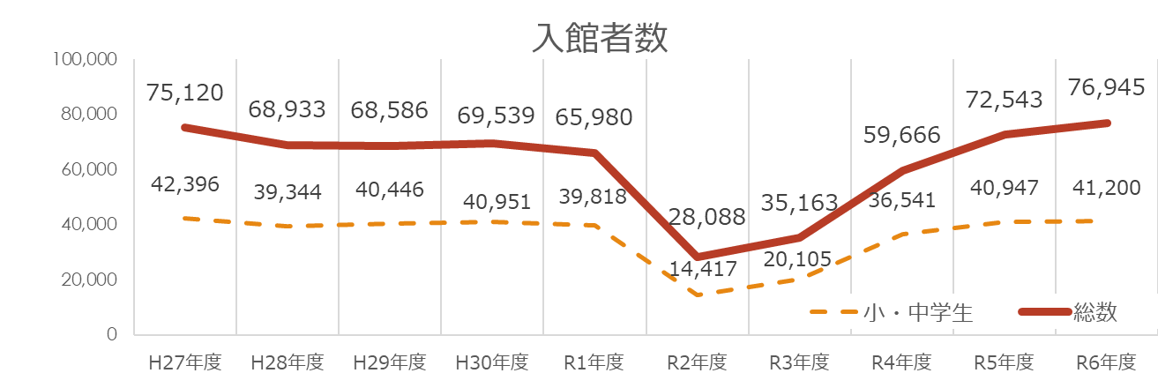
基本方針２：ピースおおさかの利用促進
■入館者の状況
入館者数については、平成27年度は展示リニューアルにより75,120人まで増加したが、平成28～30年度はリニューアル効果も収束したことから68,000～69,000人台で推移した。令和元年度末から新型コロナウイルス感染症の影響が生じはじめ、令和２年度には臨時休館等により28,088人まで低下した。コロナ禍にあって様々な制約がある中でも集客への取り組みを行うことで入館者数は年々増加し、行動制限が撤廃された令和５年度にはコロナ禍前と同水準の72,543人となった。令和６年度は、76,945人（見込）となっている。
■課題
主たる入館者である小中学生の数については、少子化により今後も減少が続く※見込みである。こうした状況の中にあっても、平和ミュージアムとしての当館の役割を果たすためには、全体の入館者数を増加させていく必要がある。
そのため、より集客力の高いイベントや特別展等を開催するほか、SNSの活用などにより情報発信の強化に努め、利用を促進していく必要がある。
※府内公立小中学校の生徒数は、直近10年で12.5％の減少。本計画期間中に５年で7.3％の減少見込
（見込）
※令和元年度、令和２年度、令和３年度は臨時休館あり

Slide 14
基本方針２：ピースおおさかの利用促進
■外国人入館者数の状況
訪日外国人観光客が年々増加する状況の中、ピースおおさかにおける外国人入館者数も開館年度以降、平成28年度の6,589人まで右肩上がりで増加したが、その後「大阪周遊パス」を利用する入館者数が対象施設拡大の影響等により減少に転じた。新型コロナウイルス感染症の影響を大きく受けた令和２～３年度は入国制限等の影響で入館者数が100人台にまで激減することとなったが、令和４年度以降は制限が徐々に緩和されたことから、増加に転じ、令和５年度には5,374人、令和６年度は8,000人（見込）とコロナ禍前の水準を上回っている。
■課題
これまで外国人観光客向けの展示ガイダンスとして、多言語音声ガイド（平成27年度～）、ガイダンスアプリ（令和３年度～）を導入し、また常設展示の英語表記の追加（平成30年度）なども実施してきたが、館内にはなお多言語表記のない解説が多くあることから、可能な限り多言語化を行っていく必要がある。
2025年の大阪・関西万博を契機として、多くの外国人観光客が大阪を訪れ、その後の増加も見込まれている。大阪城公園内外の案内板や観光情報サイト等により、外国人観光客にピースおおさかを知ってもらうことで来館を促進するともに、今後も企画事業や特別展などを通じて海外への平和の情報発信に努めていく必要がある。
（人）
（見込）

Slide 15
基本方針２：ピースおおさかの利用促進
■対応方針と具体的取組
対応方針 |  | 具体的取組
イベントの魅力向上の強化 |  | ・特別展・平和祈念事業等の企画事業の充実 ・ユニセフ・ユネスコなどの国際的な機関、日本平和博物 館会議等や外部団体との連携 ・校外学習での来館が見込めない夏休みなどの小中学生向 けの催しの充実
情報発信、ニーズの把握の強化 |  | ・ホームページやSNSを活用した情報発信 ・大阪周遊パス等への参画による観光客への誘致 ・多言語ガイダンスの充実や展示解説の多言語化 ・外国人アンケート結果を踏まえた対応への取組
人権学習活用場所の提供 |  | ・自治体、教員等による平和・人権研修の誘致
■目標
【目標設定の考え方】
上記取組により、入館者数及び外国人入館者数について、いずれも毎年度増加するよう目標設定する（計画最終年度：入館者数77,900人、うち外国人入館者数8,660人）。
※令和7年度の入館者数は修繕工事による臨時休館等の影響を見込む。

Slide 16
基本方針３：館外での資料活用
■取組の現状・今後の対応方針
○貸出資料
館外における資料の活用として、戦争や平和をテーマとしたDVD、パネル等の資料貸出を行っているが、新型コロナウイルス感染症の流行が沈静化してもその利用件数の回復は鈍い状況であった。これは、学校現場において、DVDや紙芝居を用いた集合型学習に代わり、タブレット端末を活用した学習が推進されるなど学習形態が変化していることがその原因と考えられる。当館では、こうした背景を踏まえ、令和5年度末に学校向けに平和学習デジタルコンテンツを制作し、令和６年４月から提供を開始した。今後もデジタルコンテンツの機能を充実し資料の利用促進に繋げるとともに、平和学習の推進に取り組んでいく。
○出かける展示
平和に関する啓発活動の1つとして図書館等を利用して平和学習パネル等の展示を行っている。コロナ禍においては展示場所の確保が困難であったが、年々実施回数を増やして各年度の目標を達成してきた。今後も、より効果的な啓発ができるよう展示内容を工夫しながら、継続的に実施していく。
■実績
【目標設定の考え方】
上記取組により、貸出資料利用件数について、平和学習デジタルコンテンツの利用件数を毎年度増加するよう目標設定する（計画最終年度：415件（うちデジタルコンテンツ160件））。
出かける展示については、毎年度12回をコンスタントに実施するよう目標設定する。
■目標
※令和６年度の貸出資料利用件数見込にはデジタルコンテンツ125件を含む

Slide 17
基本方針４：自主財源・入館料収入の確保
■取組の現状と今後の対応方針
〇自主財源の確保
当館では、特別展示などの企画事業や「刻（とき）の庭」の維持管理については、財団の自主財源（平和寄金収入・ミュージアムグッズ販売収入）を原資として実施している。新たな自主財源を確保することが困難な状況ではあるが、平和寄金収入については、税の優遇措置のPRや、魅力ある企画事業等を通じて、自主財源の確保に繋げていく。
〇入館料収入の確保
当館は、次の世代に平和の尊さを伝えることを目的とした平和ミュージアムであり、小中学生の入館料を無料とし、加えて満65歳以上の者、障がいを有する者を無料としていることから有料入館者の割合は約２割程度に留まっている。しかしながら、戦争の悲惨さや平和の尊さを広く伝えるためには、小中学生等だけでなく、さまざまな世代への平和情報の発信は不可欠である。このため、魅力ある企画事業の実施やSNSを活用した積極的な情報発信などにより、有料入館者の確保に向けた取組を強化していく。
なお、この取組成果を測る指標として、新たに入館料収入を目標に設定する。
■実績
【目標設定の考え方】
上記取組により、平和寄金収入及び入館料収入について、いずれも毎年度増加するよう目標設定する（計画最終年度：平和寄金収入977千円、入館料収入4,927千円）。
※令和３年度は大阪空襲死没者銘板作成のための特別寄附587千円
※平和寄金：寄附金、募金、自販機収入等
※入館料収入には講堂等の会場使用料を含む。
■目標

Slide 18
基本方針５：博物館機能の強化・他機関との連携
■取組の現状と今後の対応方針
○博物館機能の強化
当法人は、前身である「大阪府平和祈念戦争資料室」の頃から、戦争と平和に関する資料等の収集と適切な管理に努めてきた。資料については「収蔵品管理システム」により、整理、保存し、展示等に活用してきた。
前計画期間中には、博物館としての基本的機能を強化し、その活動を充実させるため、大阪空襲に係る戦争体験者の証言映像を収録・DVD化したものを、資料貸出や館内上映に活用するほかYouTubeで公開するなど、戦争体験を継承する取組を行った。さらに、令和５年10月には博物館法に基づく博物館に相当する施設の指定を受け、文化庁の補助金を活用した平和学習デジタルコンテンツを制作するなど、博物館資料のデジタル化を進めた。
今後は、文化庁が運営する文化遺産オンラインを通じて広く所蔵資料を公開するなどの取組を進め、博物館機能の強化を図っていく。
○他機関との連携
当法人は、企画事業及び展示情報事業を専門職員２名という限られたマンパワーにより行っており、他の博物館等やユニセフをはじめとした団体等に協力を得て事業を実施してきた。
近年では、他の博物館等や、外国の機関と連携した平和祈念事業、特別展なども多く開催している。
また、当館が加盟している「日本平和博物館会議」※をはじめ、国内外の他機関との連携により平和推進事業を実施し、情報発信力の強化や集客力を高めるとともに、博物館としてプレゼンス向上に努めている。
今後も、他機関との連携を強化し、効果的に平和情報を発信していく。
※「日本平和博物館会議」・・平成６年に結成。広島平和記念資料館や長崎原爆資料館、沖縄県平和祈念資料館、
ひめゆり平和祈念資料館等10館が加盟。

Slide 19
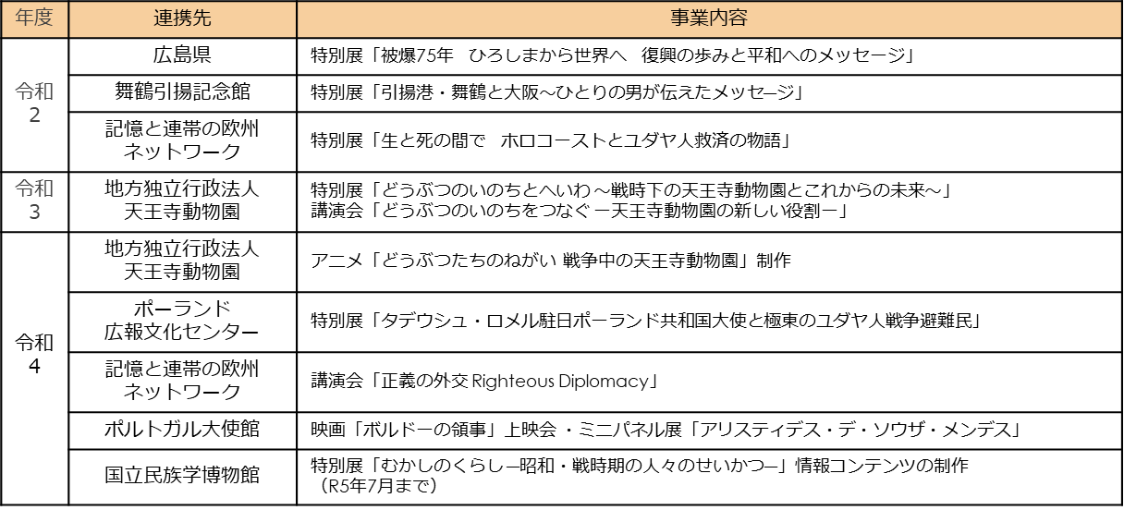
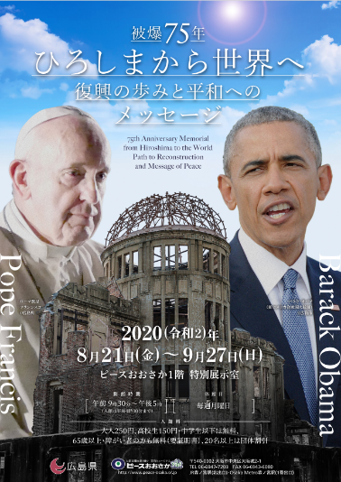
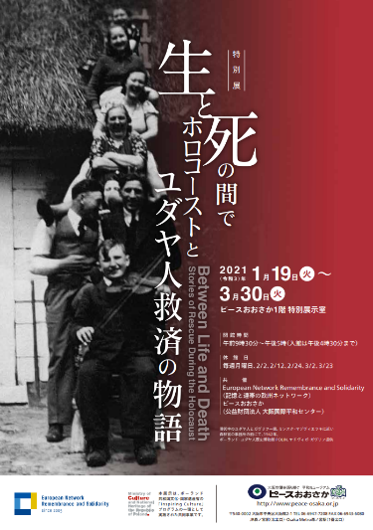
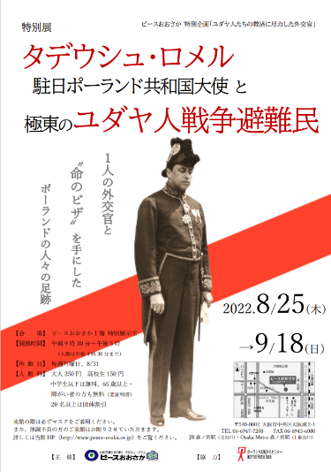
基本方針５：博物館機能の強化・他機関との連携
■主な他機関との連携実績①
※開始日が属する年度で記載

Slide 20
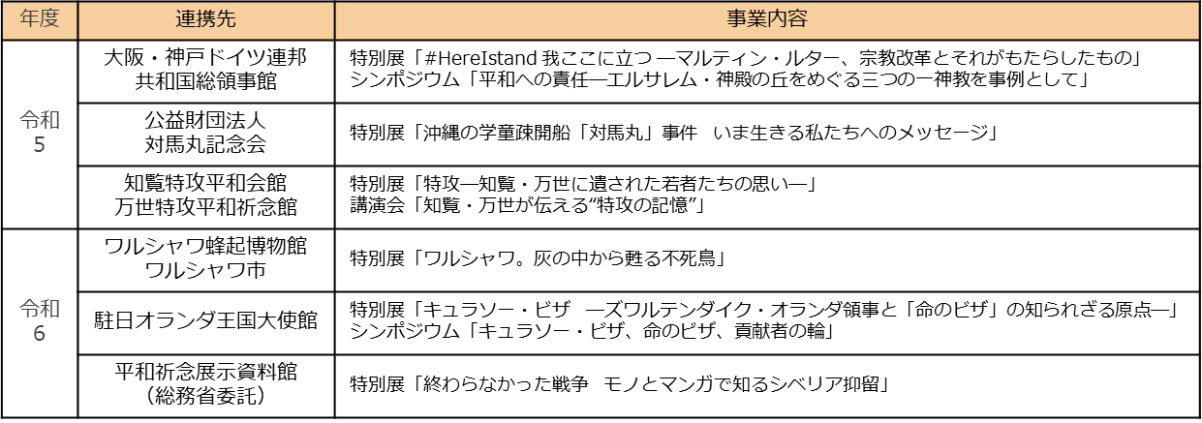
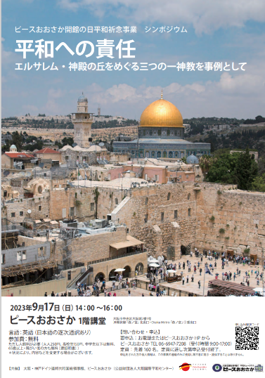
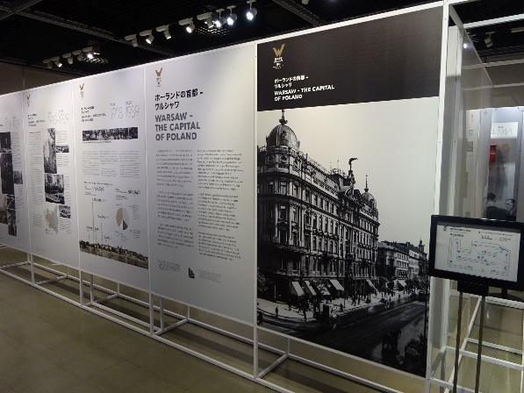
基本方針５：博物館機能の強化・他機関との連携
■主な他機関との連携実績②
▲「ワルシャワ。灰の中から甦る不死鳥」
の様子

Slide 21
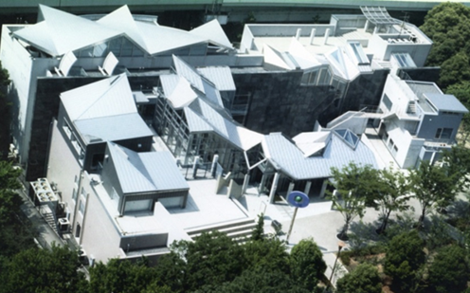
基本方針６：施設の安全性・快適性の確保
■背景・状況
ピースおおさかの施設については、平成３年８月の竣工以来、経年劣化に伴う漏水や空調機等の不具合について必要な補修を実施してきた。
また、施設の長寿命化を推進し、維持・更新経費の軽減・平準化を図るため、平成28年度には平成29年度からの10か年の「長期修繕計画書」を作成した。
計画期間中には、財政的な制約もあり、施設・設備の劣化等の状況を踏まえ、緊急度の高いものから優先的に工事に着手してきた。また、近年では、平成27年度の展示リニューアルで導入した機器等や展示物についても、順次更新に取り組んでいる。
■工事の実施状況と今後の計画
平成29年度 ⇒ 屋上防水工事、火災報知器、無停電電源装置、３階空調機器、監視カメラ等
平成30年度 ⇒ 講堂照明設備（LED化）、放送・電話設備、防火設備、スチール建具、空調等
令和元年度 ⇒１階トイレ、配管・空調設備、汚水最終会所等
令和２年度 ⇒２階トイレ改修工事、照明設備工事（LED化）等
令和３年度 ⇒３階トイレ改修工事、屋外汚水配管、屋内消火栓ポンプユニット等
令和４・５年度 ⇒ 金属屋根防水工事、外壁表面撥水材工事、竪樋の更新等
令和６年度 ⇒ エレベーター更新、2階プロジェクター更新
令和７・８年度（予定）⇒ 内装床材、空調設備、音響映像設備、自家用発電機設備、
１階プロジェクター等について、優先度の高いものから実施予定
今計画期間中（令和８年度）に次期長期修繕計画を策定。今後も施設・設備に対する補修を適切に行い、施設の安全性・快適性の確保に努めていく。
21

Slide 22
おわりに
この中期経営計画は、戦争の悲惨さと平和の尊さを次世代に継承していくため、大阪府及び大阪市の平和施策の推進という公的な役割を十分に認識し、事業活動を図っていくための決意を表したものである。
計画の進捗管理については、毎年度、理事会及び評議員会に本計画に基づく取組状況を報告し、計画実施における到達度を評価する。なお、数値目標については、社会状況の変化など、特段の事情がある場合には、関係機関とも調整のうえ、修正、更新を図る。
戦後生まれが９割近くとなり、先の大戦を知る世代が少なくなっていく中、戦争の悲惨さ、平和の尊さを次の世代に伝えるという当法人が果たす役割は益々重要性を増している。また、本計画の初年度である令和７年度は戦後80年を迎える節目の年である。平和への機運が高まるこの契機を捉え、更に平和情報の発信に努め、世界平和の実現に向け取組を進めていく。
当法人では、今後とも、環境の変化に対応しながらこれまで以上に効率的な運営を図り、平和ミュージアムとして更に発展していくため、財団一丸となって尽力していく。

